Slide 1
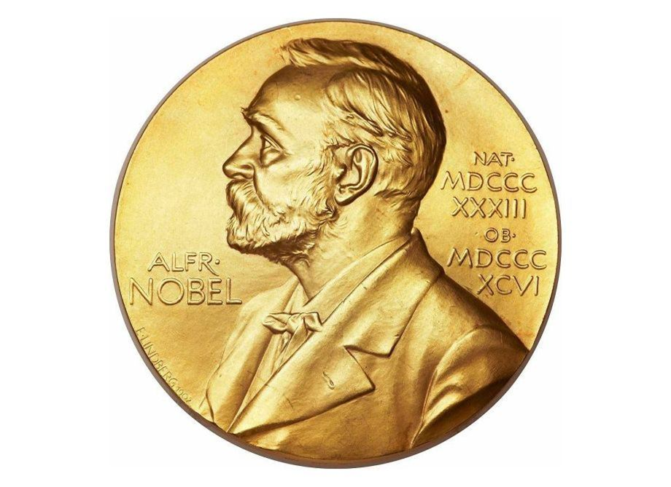
Ukraińscy nobliści

Slide 2
Ilja Iljicz Miecznikow
ur. W 1845, ukraiński zoolog i mikrobiolog, laureat Nagrody Nobla w dziedzinie fizjologii/medycyny w 1908 roku.
profesor zoologii i anatomii porównawczej na Uniwersytecie w Odessie
Od 1887 prowadził badania na zaproszenie Louisa Pasteura w paryskim Instytucie Pasteura.
Jako pierwszy – w trakcie badań nad larwami szkarłupni – zaobserwował zjawisko fagocytozy; wysunął teorię, że odgrywa ona kluczową rolę w odporności (1893). Za prace nad odpornością wraz z Paulem Ehrlichem otrzymał Nagrodę Nobla w 1908 roku.

Slide 3
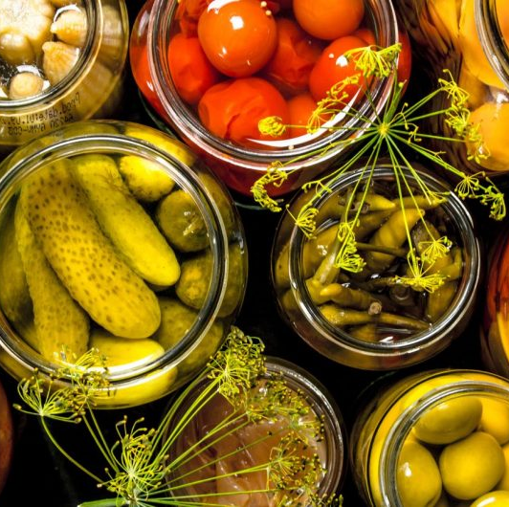
„Dobre” bakterie Miecznikowa
Ilia Miecznikow odkrył, że za prawidłowe trawienie błonnika przez ludzki organizm odpowiadają tzw. „dobre” bakterie.
Organizm ludzki „dobrych” bakterii sam nie produkuje. Najlepiej wprowadzić je spożywając kiszonki – kapustę czy ogórki kiszone.

Slide 4
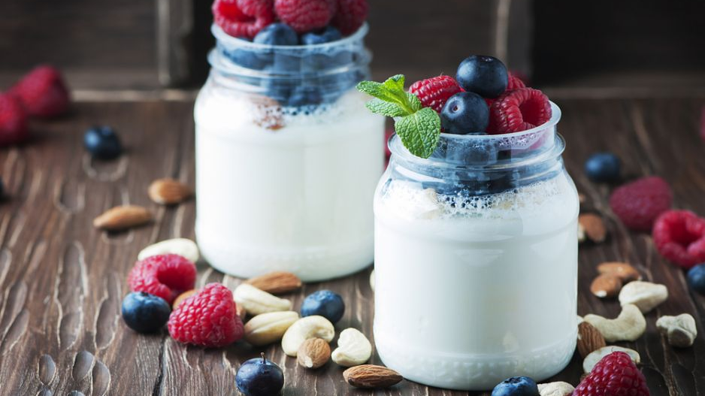
JOGURT Miecznikowa
„Dobre” bakterie odpowiadają też za opóźnienie starzenia się organizmu, czyli tzw. długowieczność.
Miecznikow odkrył, że najwięcej bakterii „długowieczności” jest w sfermentowanych produktach mlecznych
Zatem YOGURT jest niezwykle pożądanym elementem naszego żywienia, aby żyć długo i czuć się młodo.

Slide 5
Selman Abraham Waksman
1888- 1973 – amerykański mikrobiolog, pochodzący z Ukrainy, laureat Nagrody Nobla w dziedzinie fizjologii / medycyny.
Urodził się w Nowej Pryłuce, znajdującej się wówczas na terenie Imperium Rosyjskiego, obecnie na Ukrainie.
W 1910 po ukończeniu Gimnazjum w Odessie, wyjechał do Stanów Zjednoczonych.

Slide 6
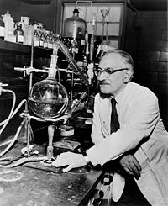
Selman Abraham Waksman
W 1952 roku Selman Waksman
otrzymał Nagrodę Nobla
„za odkrycie streptomycyny,
pierwszego antybiotyku
skutecznego w leczeniu gruźlicy”.
Możemy mu podziękować
za uratowanie ludzkości od gruźlicy.

Slide 7
Centrum Wolności Obywatelskich
to ukraińska organizacja praw człowieka założona w 2007 roku.
W maju 2022 organizacja została uhonorowana Nagrodą Demokracji 2022,
w październiku 2022 otrzymała Pokojową Nagrodę Nobla.
Organizacja:
- monitoruje przestrzeganie praw człowieka,
- sprawuje kontrolę publiczną nad działaniami organów ścigania, sądów i władz lokalnych,
- prowadzi dochodzenia w sprawie przestępstw popełnionych podczas Euromajdanu,
- dokumentuje prześladowania polityczne na okupowanym Krymie,
- rejestruje naruszenia praw człowieka i zbrodnie wojenne w Donbasie,
- edukuje w zakresie praw człowieka i demokracji, programów solidarności międzynarodowej.

Slide 8
Misja i wartości
Misją Centrum Wolności Obywatelskich jest działanie na rzecz ustanowienia systemu ochrony praw człowieka, demokracji i solidarności na Ukrainie i w regionie OBWE w celu wzmocnienia godności ludzkiej.
Wartości deklarowane przez Centrum:
szacunek dla godności człowieka
wolność i prawa człowieka
praworządność
demokracja
solidarność
rozłączenie
niedyskryminacja.

Slide 9
Dziękujemy za uwagę!
Prezentację wykonał uczeń kl. 8a: Vyhonnyi Nazarii.
Źródła: Wikipedia, Culture.pl Ciekawostki.online
Prezentację wykonali:
Hanna Jadwiga Głowacka
Piotr Jag
Dziękujemy za uwagę! Dziękujemy za uwagę!

